Slide 1
版本控制介绍
数字中心

Slide 2
问题
什么是版本管理
版本管理的简史
版本管理的基本概念
Git的介绍
小推荐-beyond compare

Slide 3
问题
Revision Control，Source Control
通过文档控制，记录任何工程项目内各个模块的改动历程
给使用者提供能够恢复到之前任一状态的选择权
理论上所有的信息记录都可以加上版本控制
主要还是在软件开发的流程中
CAD电子文件，电路板设计
网页设计师
ArgGIS中的gdb文件的管理
Notes:
平时写文档，设计系统，建立GIS数据库等操作，我们希望保留所有修订版本
采用版本控制系统是个比较好的选择。通过文档控制，记录任何工程项目内各个模块的改动历程
有了它你就可以将某个文件回溯到之前的状态，甚至将整个项目都回退到过去某个时间点的状态，你可以比较文件的变化细节，查出最后是谁修改了哪个地方，从而找出导致怪异问题出现的原因，又是谁在何时报告了某个功能缺陷等等。
使用版本控制系统通常还意味着，就算你乱来一气把整个项目中的文件改的改删的删，你也照样可以轻松恢复到原先的样子。 但额外增加的工作量却微乎其微

Slide 4
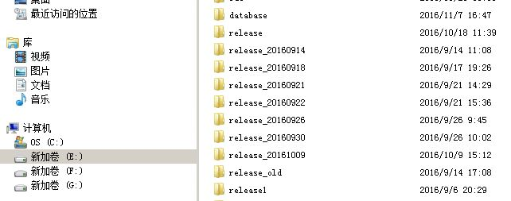
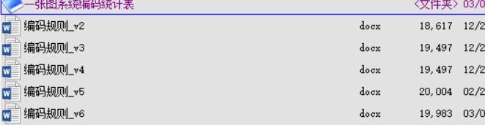
版本管理的简史
习惯用复制整个项目目录的方式来保存不同的版本，或许还会改名加上备份时间以示区别。
好处：简单
坏处：
特别容易犯错，有时候会混淆所在的工作目录，一不小心会写错文件或者覆盖意想外的文件
忘记每个版本代表的是什么意思
Notes:
特别容易犯错，有时候会混淆所在的工作目录，一不小心会写错文件或者覆盖意想外的文件

Slide 5

版本管理的简史
本地版本控制系统
采用某种简单的数据库来记录文件的历次更新差异
RCS（1982年）Revision Control System
保存补丁集（文件修订前后的变化）
Notes:
为了解决这个问题，人们很久以前就开发了许多种本地版本控制系统
它的工作原理是在硬盘上保存补丁集（补丁是指文件修订前后的变化）；通过应用所有的补丁，可以重新计算出各个版本的文件内容。

Slide 6
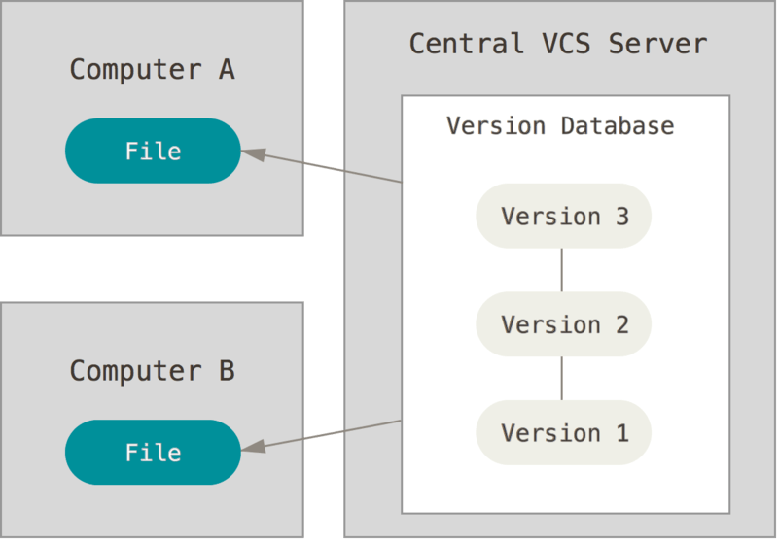
版本管理的简史
如何让在不同系统上的开发者协同工作？
集中化的版本控制系统（Centralized Version Control Systems）应运而生
Notes:
集中版本管理软件的特点：
1. 都有一个单一的集中管理的服务器，保存所有文件的修订版本，而协同工作的人们都通过客户端连到这台服务器，取出最新的文件或者提交更新。 多年以来，这已成为版本控制系统的标准做法。2. 这种做法带来了许多好处，特别是相较于老式的本地 VCS 来说。 现在，每个人都可以在一定程度上看到项目中的其他人正在做些什么。 而管理员也可以轻松掌控每个开发者的权限，并且管理一个 集中化的版本管理系统 要远比在各个客户端上维护本地数据库来得轻松容易

Slide 7
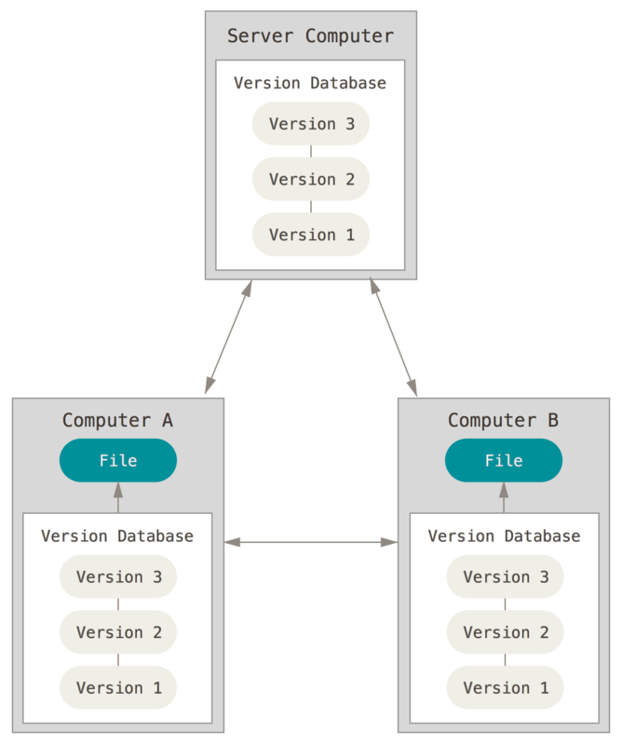
版本管理的简史
分布式版本控制系统（Distributed Version Control System，简称 DVCS）面世了。
代表：Git、Mercurial、Bazaar 以及 Darcs 等
Notes:
客户端并不只提取最新版本的文件快照，而是把代码仓库完整地镜像下来。 这么一来，任何一处协同工作用的服务器发生故障，事后都可以用任何一个镜像出来的本地仓库恢复。 因为每一次的克隆操作，实际上都是一次对代码仓库的完整备份。
Mercurial Python写的版本管理工具，易用，灵活性稍弱，相比于git，就好像mac与linux的比较
Bazaar 乌邦图的母公司赞助
Darcs 小众，没查到什么资料

Slide 8
版本管理的简史
手写
本地版本控制系统
集中化版本控制系统
分布式版本控制系统

Slide 9
版本管理的基本概念
Repository（仓库）
文件服务器，记录每一次变更
Trunk
主方向开发，新功能添加
Tag
用于记录和保存每个release/milestone的代码
Branch
用于bug fixing
Notes:
Trunk：是用来做主方向开发的，新功能的开发应放在主线中，当模块开发完成后，需要修改，就用branch
TAG：用于记录和保存每个release/milestone的代码，用于标记某个可用的版本，可以标记已经上线发布的版本，也可以标记正在测试的版本，通常是只读的
Branch：用于bug fixing

Slide 10
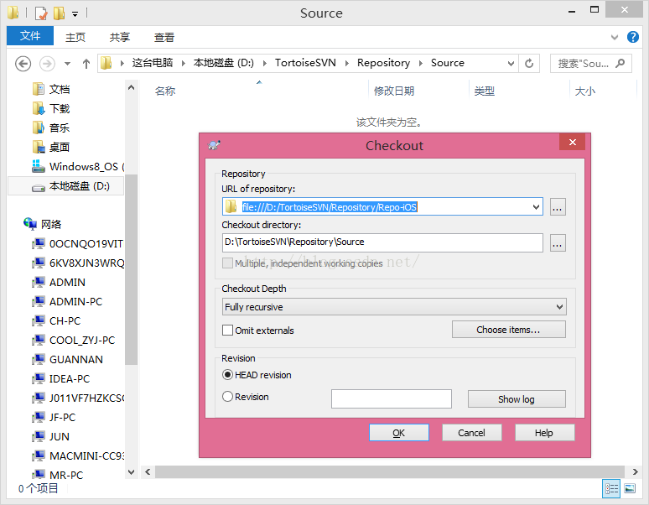
版本管理的基本概念
1. 在电脑任意位置创建一个存放项目代码的目录，例如：D:\TortoiseSVN\Repository\Source 2. 将代码检出到该位置（ MyAppProject ）
Notes:
在目录D:\TortoiseSVN\Repository\Source\trunk\MyAppProject上进行开发，注意是在trunk主线上
因为项目刚建立，这是在开发新功能，所以要在主线上开发

Slide 11
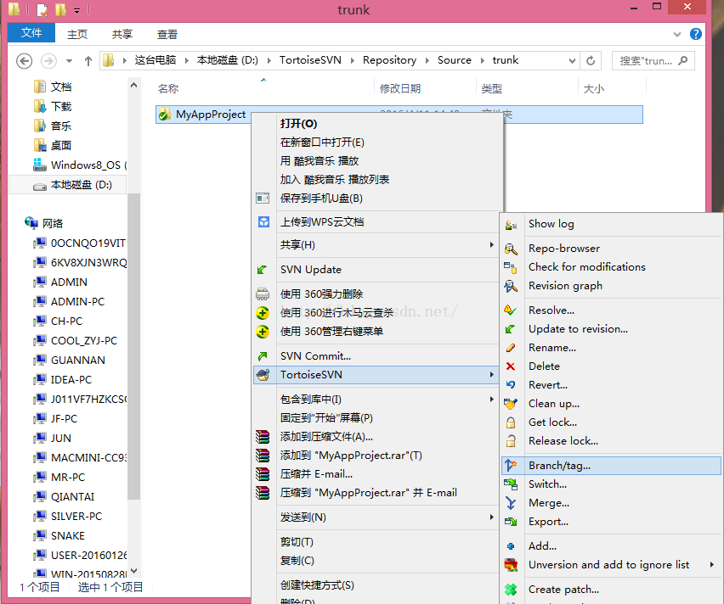
版本管理的基本概念
开发完一轮的需求了，产品可以上线了
标记一个Tag
开发下一阶段的新需求，开发中ing

Slide 12

版本管理的基本概念
用户或测试人员反馈应用有重大bug
需要立即修复该bug并尽快上线， 此时程序员需要为 tags/1.0 下的MyAppProject 打一个分支branch

Slide 13
版本管理的基本概念
bug 修复好后，先提交修改的文件，并进行客户端App上线，上线完成后再将branches/MyAppProject/打个tag到1.0.1目录下（tags/1.0.1）
将branches/MyAppProject打一个新的tag是以便于下次在此基础上再次修复bug，至此bug修复已经完成

Slide 14
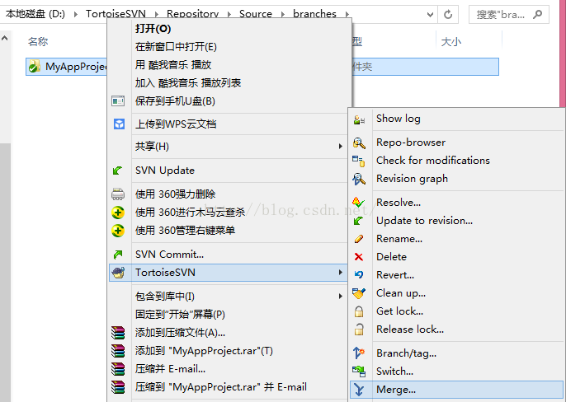
版本管理的基本概念
接下来将branch和trunk进行合并，操作步骤如下
此时合并彻底结束
branches目录下的源码如果不想要也可以删掉

Slide 15
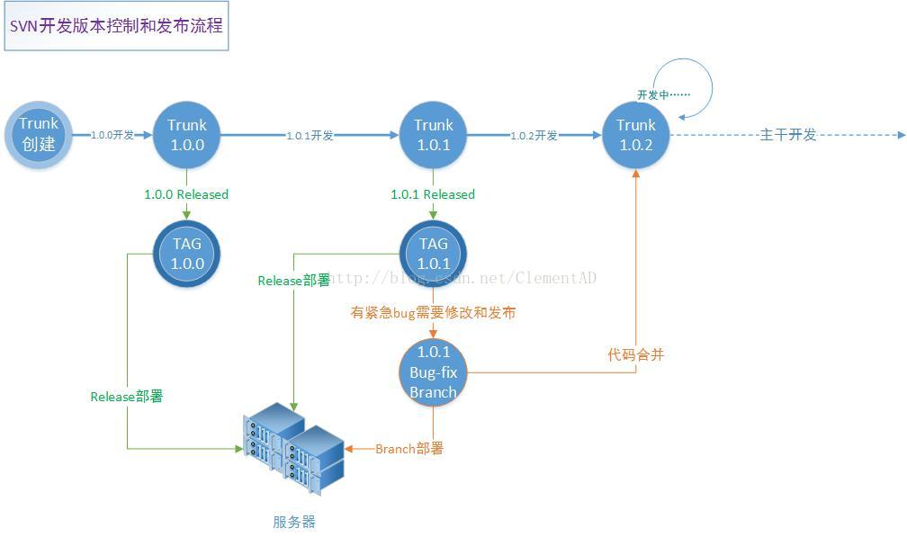
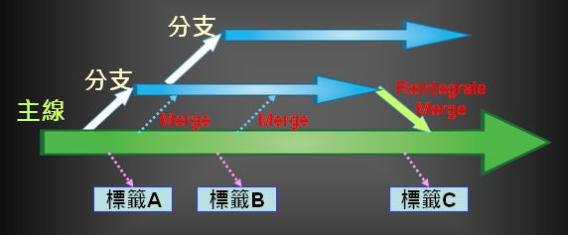
版本管理的基本概念 SVN
SVN下一般软件的发布流程
Notes:
版本管理中有着版本号的概念

Slide 16
SVN的优缺点
优点
管理方便，逻辑明确，符合一般人思维习惯。
易于管理，集中式服务器更能保证安全性。
代码一致性非常高。
适合开发人数不多的项目开发。
缺点
服务器压力太大，数据库容量暴增。
如果不能连接到服务器上，基本上不可以工作
不适合开源开发

Slide 17
Git介绍
Linux内核的版本控制工具
名字的由来
linus说我是一个自大的混蛋，所以我用我的名字来命名我所有的项目。第一个就是Linux，现在这个就叫git
Global Information Tracker
Notes:
git：本意为混帐。

Slide 18
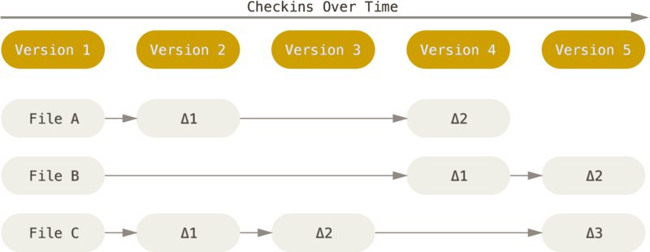
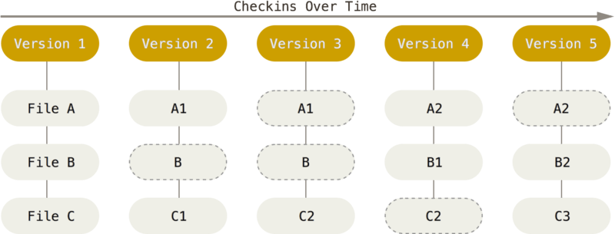
Git介绍
推荐使用
强大的文件系统
有较好的灵活性
分布式管理
本地操作，速度快
GitHub
Notes:
在 Git 中的绝大多数操作都只需要访问本地文件和资源，一般不需要来自网络上其它计算机的信息。 Git 在这方面会让你感到速度之神赐给了 Git 超凡的能量。 因为你在本地磁盘上就有项目的完整历史，所以大部分操作看起来瞬间完成。
这也意味着你离线或者没有 VPN 时，几乎可以进行任何操作。 如你在飞机或火车上想做些工作，你能愉快地提交，直到有网络连接时再上传。 如你回家后 VPN 客户端不正常，你仍能工作。

Slide 19
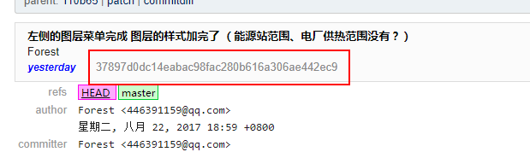
Git介绍
完整性：存储前都计算校验和，然后以校验和来引用。
Git 一般只添加数据
三种状态
Notes:
Git 中所有数据在存储前都计算校验和，然后以校验和来引用。 这意味着不可能在 Git 不知情时更改任何文件内容或目录内容。 这个功能建构在 Git 底层，是构成 Git 哲学不可或缺的部分。 若你在传送过程中丢失信息或损坏文件，Git 就能发现。
但是一旦你提交快照到 Git 中，就难以再丢失数据，这使得我们使用 Git 成为一个安心愉悦的过程，因为我们深知可以尽情做各种尝试，而没有把事情弄糟的危险

Slide 20
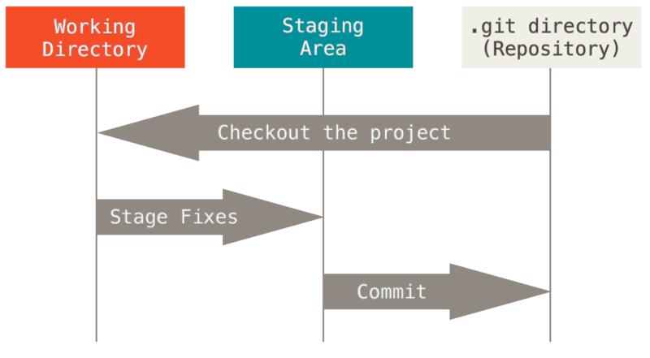
Git介绍
三种状态
Committed
保存到本地数据库中
Modified
已修改了文件，还未保存到数据库中
Staged
对一个已修改的文件做了标记，包含在下次提交的快照中
Notes:
在工作目录中修改文件。
暂存文件，将文件的快照放入暂存区域。
提交更新，找到暂存区域的文件，将快照永久性存储到 Git 仓库目录。

Slide 21
Git介绍
服务器端（http://192.168.18.11:10101）
客户端的使用
一些基本操作
GitHub
Notes:
类似于GitHub的一个管理界面

Slide 22
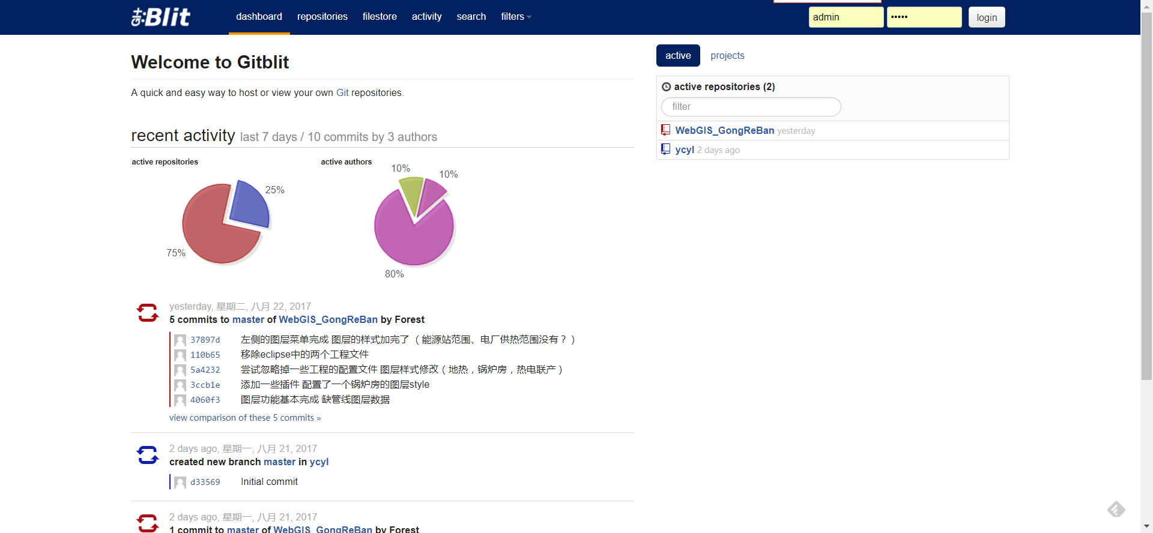
服务器端
GitBlit
版本库的状态
活力
活跃用户

Slide 23
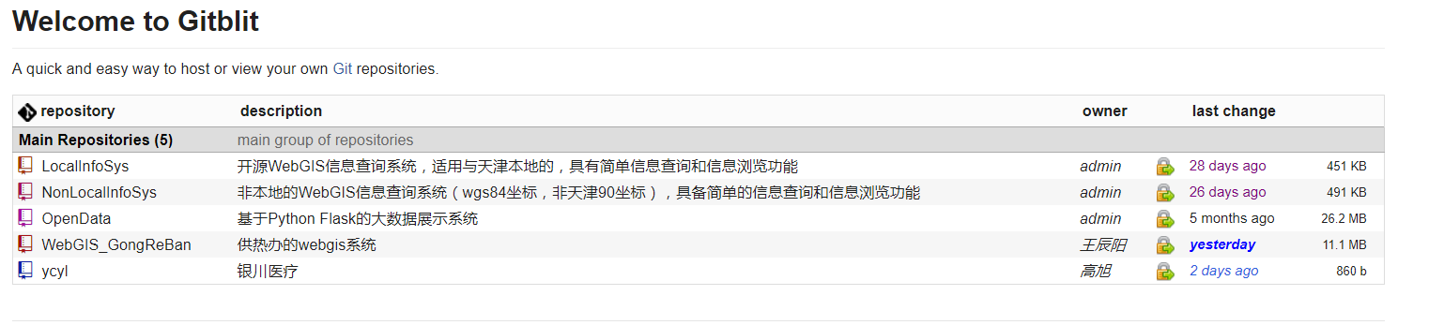
服务器端
许多个Repositories

Slide 24
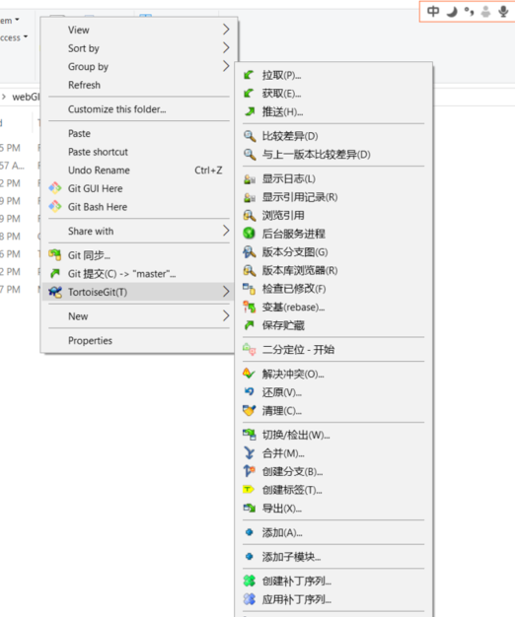
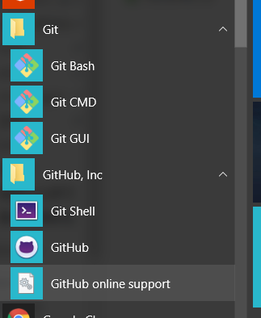
客户端使用
多种多样
Git自带
TortoiseGit
GitHub
Notes:
自带的里面有命令号工具，巨强大，需要时间学习
以前是linux下的工具，windows使用需要做一个映射，不方便，现在很好了，有自己的Git CMD的命令行工具

Slide 25
客户端使用
GIT的基本操作
单人版本管理
版本的更新
版本的回退
多人协同开发
冲突的解决
GIT基本操作.mp4
GIT基本操作-冲突解决.mp4

Slide 26
GIT的优缺点
优点：
适合分布式开发，强调个体。
公共服务器压力和数据量都不会太大。
速度快、灵活。
任意两个开发者之间可以很容易的解决冲突。
离线工作。
缺点：
学习周期相对而言比较长。
不符合常规思维。
代码保密性差，一旦开发者把整个库克隆下来就可以完全公开所有代码和版本信息。

Slide 27
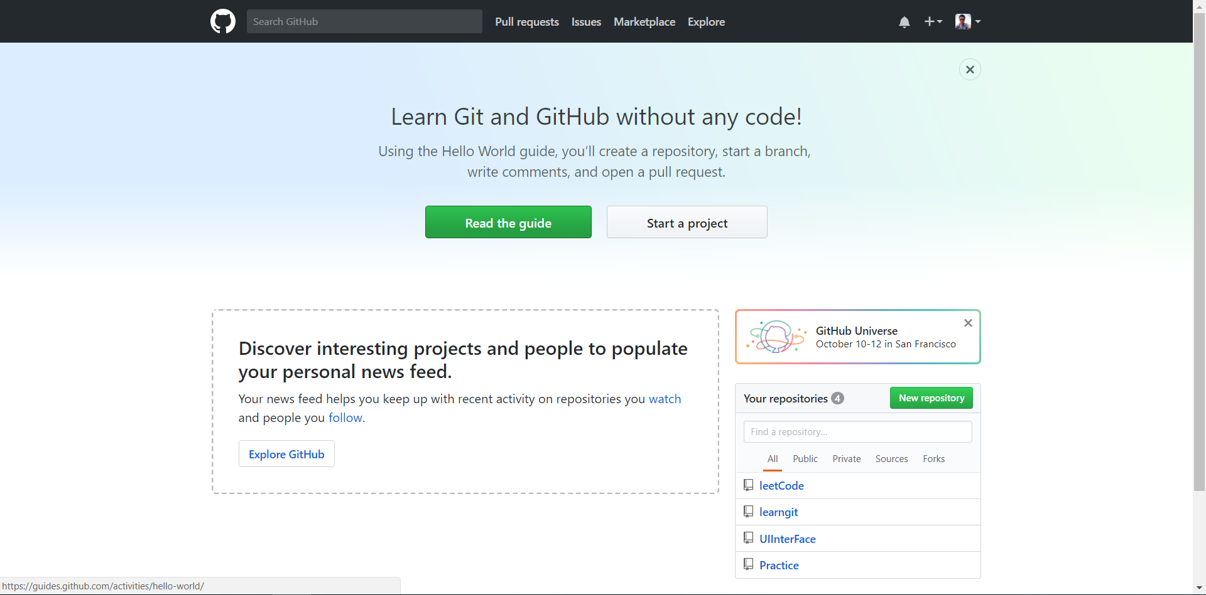
GitHub
GitHub是一个面向开源及私有软件项目的托管平台，因为只支持git 作为唯一的版本库格式进行托管，故名GitHub

Slide 28
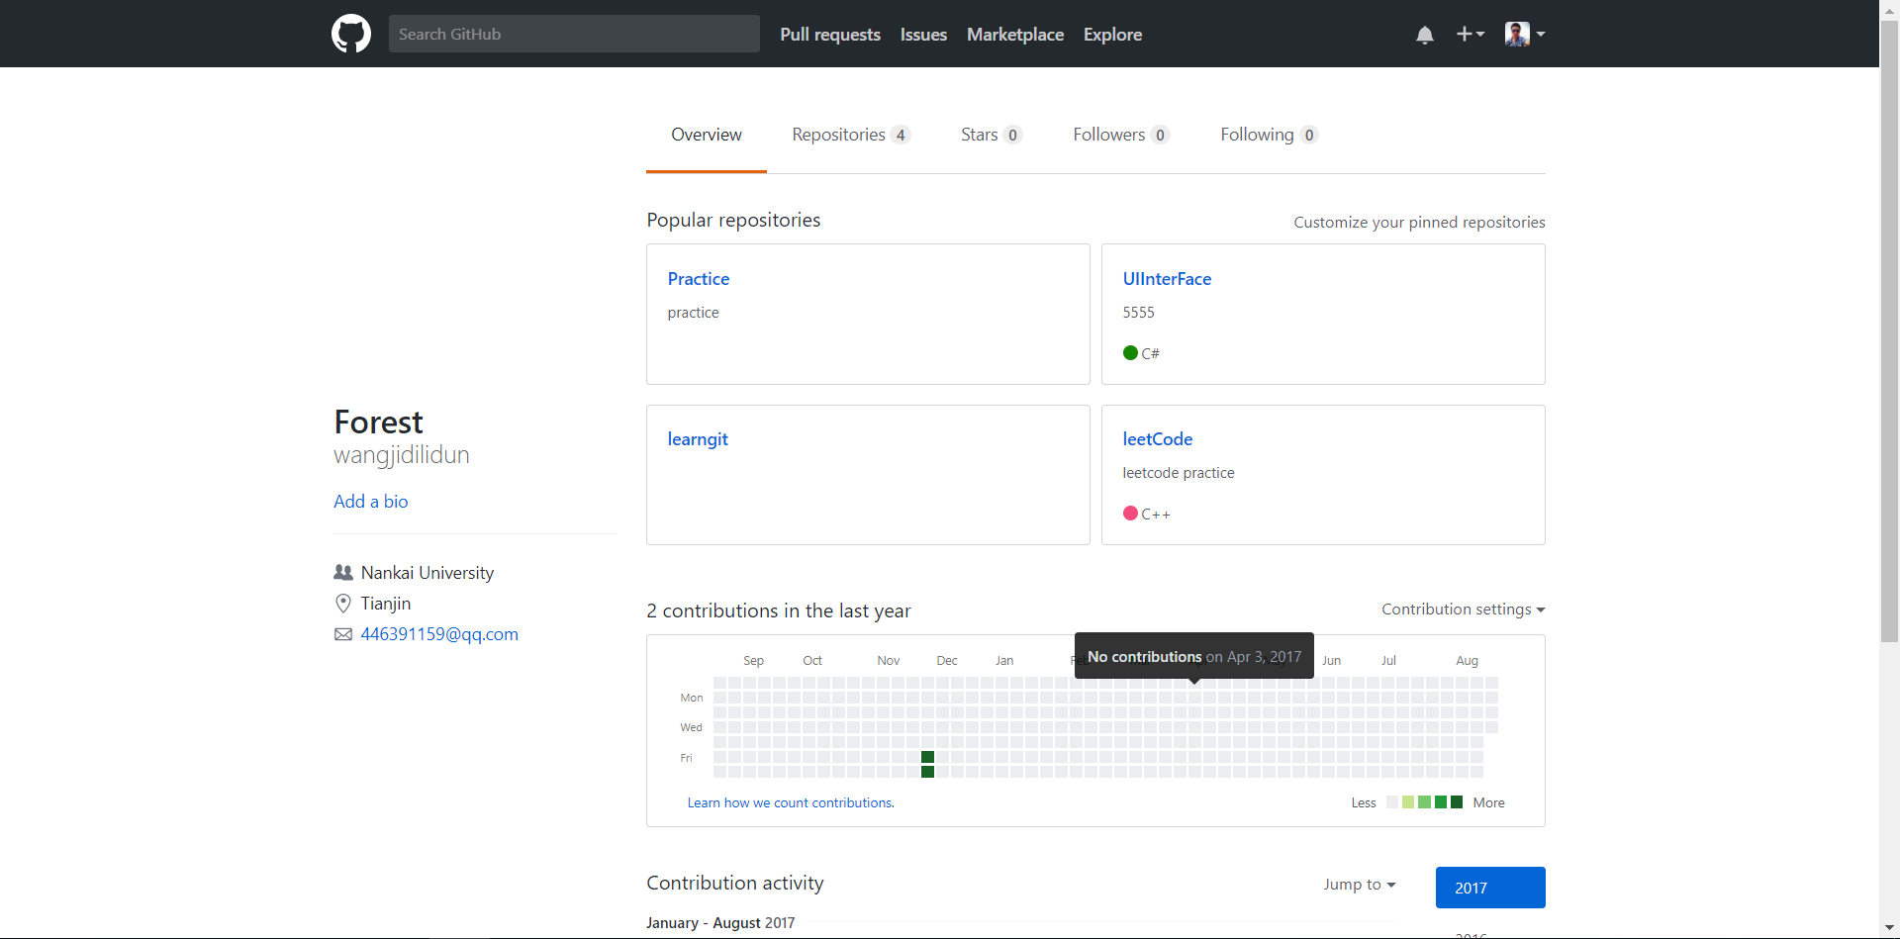
GitHub

Slide 29
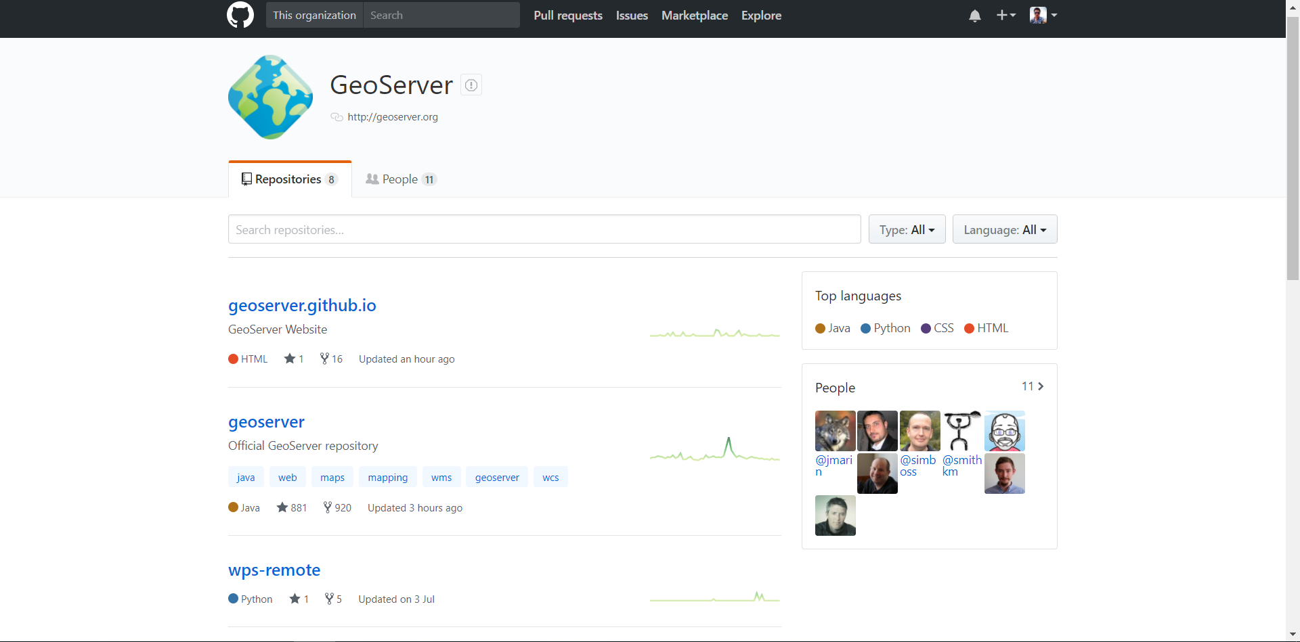
GitHub

Slide 30
GitHub
写书
写文档神器
健身（https://github.com/hoosin/EveryDaySport）
找男票（https://github.com/YixuanFranco/YourBoyfriend）
用GitHub搭建博客、个人网站或者公司官网
项目管理
科研项目及数据
个人简历
设计资源库（https://github.com/timmy3131/design-resource）
Notes:
https://github.com/timmy3131/design-resource

Slide 31
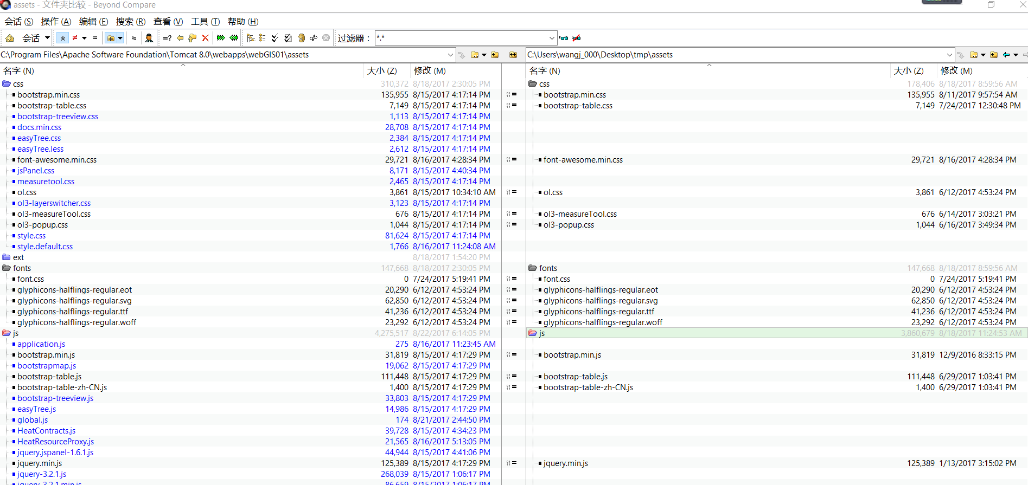
小推荐-beyond compare
解决代码的冲突问题
用记事本能打开的文件
不同word的差异比较
图片

Slide 32
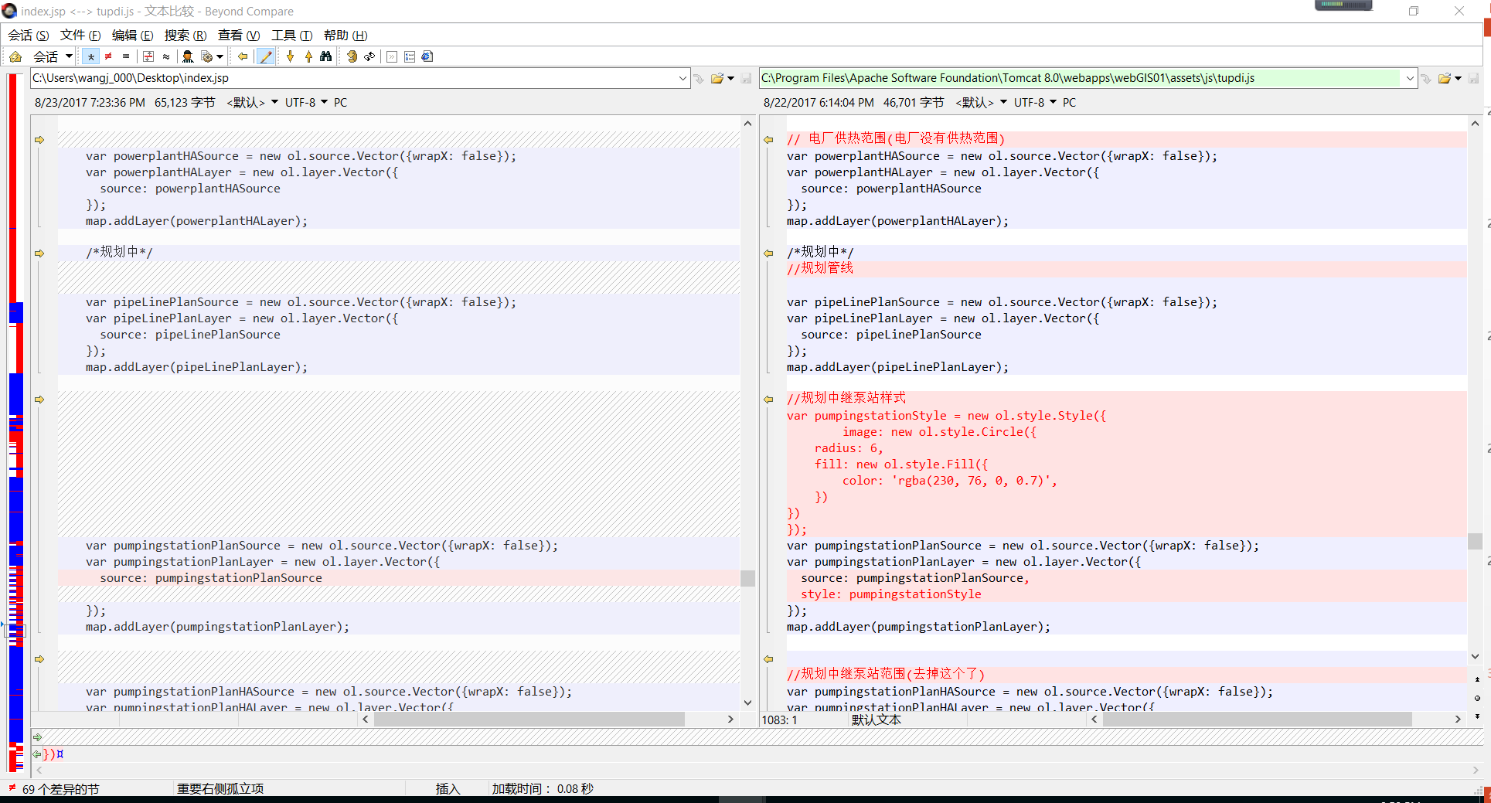
小推荐-beyond compare

Slide 33
谢谢聆听

